Slide 1

§2.1.2-3指数函数及其性质(三)

Slide 2
教学目标：
1．了解函数图象的变换；能运用指数函数的图象和性质解决一些简单问题.
2．培养培养观察分析、抽象概括能力、归纳总结能力、逻辑推理能力；
3．培养发现问题和提出问题的意识、善于独立思考的习惯
教学重、难点：
1.函数图象的变换；
2.指数函数性质的运用.

Slide 3
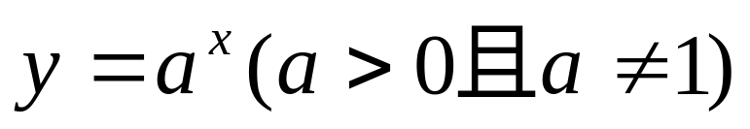
一、复习引入：
的图象和性质
 | a>1 | 0<a<1
图 象
性 质 | (1)定义域：R
 | （2）值域：（0，+∞）
 | （3）过点（0，1），即x=0时，y=1
 | （4）在 R上是增函数 | （4）在R上是减函数
y
y
1
1
o
x
o
x

Slide 4
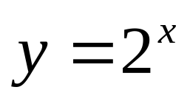
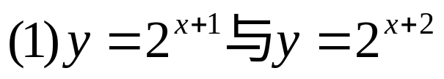
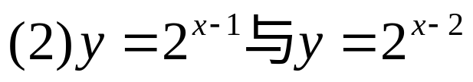
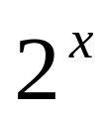
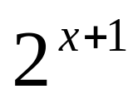

二、讲授范例：
例1.在同一坐标系下作出下列函数的图象，并指出它们与指数函数 的图象的关系.
解：⑴作出图像，显示出函数数据表
x | -3 | -2 | -1 | 0 | 1 | 2 | 3
 | 0.125 | 0.25 | 0.5 | 1 | 2 | 4 | 8
 | 0.25 | 0.5 | 1 | 2 | 4 | 8 | 16
 | 0.5 | 1 | 2 | 4 | 8 | 16 | 32

Slide 5

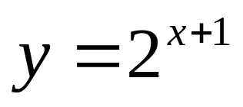
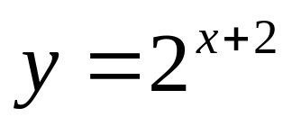

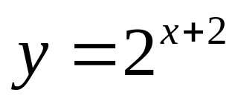
比较函数 、 与 的关系：
向左平行移动1个单位长度
向左平行移动2个单位长度
y
y＝2^{x}
8
●
●
7
6
y＝2^{x＋1}
5
4
●
●
y＝ 2^{x +2}
3
2
●
●
1
●
●
●
●
x
-5 -4 -3 -2-1
O
1 2 3 4 5

Slide 6
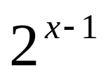
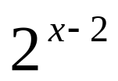
例1.在同一坐标系下作出下列函数的图象，并指出它们与指数函数 的图象的关系.
解:⑵作出图像，显示出函数数据表
x | -3 | -2 | -1 | 0 | 1 | 2 | 3
 | 0.125 | 0.25 | 0.5 | 1 | 2 | 4 | 8
 | 0.625 | 0.125 | 0.25 | 0.5 | 1 | 2 | 4
 | 0.3125 | 0.625 | 0.125 | 0.25 | 0.5 | 1 | 2

Slide 7


比较函数 、 与 的关系：
向右平行移动1个单位长度
向右平行移动2个单位长度
y
y＝2^{x}
8
●
●
7
y＝2^{x-1}
6
5
4
●
●
3
y＝ 2^{x －2}
2
●
●
1
●
●
●
●
x
-5 -4 -3 -2-1
O
1 2 3 4 5

Slide 8
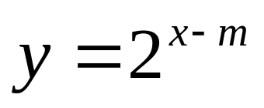


小结:比较函数 与 的关系
向右平行移动m个单位长度
当m>0时,
向左平行移动|m|个单位长度
当m<0时,
推广:比较函数 与 的关系
向右平行移动m个单位长度
当m>0时,
当m<0时,
向左平行移动|m|个单位长度

Slide 9
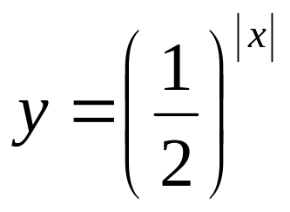
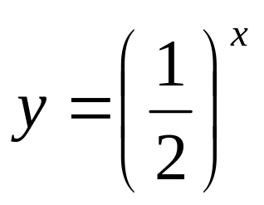
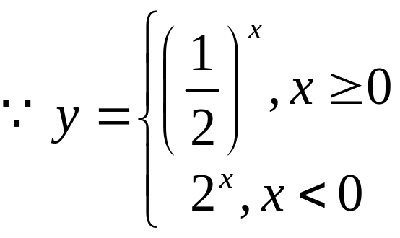
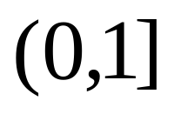
例2 .作出函数 图像，求它定义域、值域,
并探讨 与 图像的关系.
y
解：
定义域：x∈R
值 域：
o
x

Slide 10
关系：
将y轴右侧的部分翻折到y轴左侧
y
o
x

Slide 11
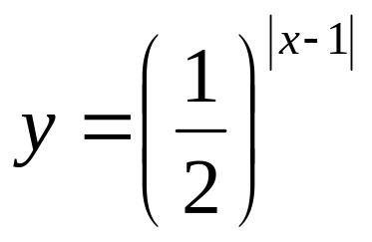

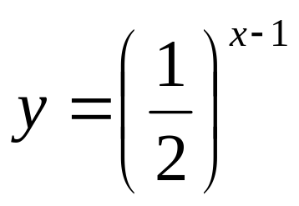
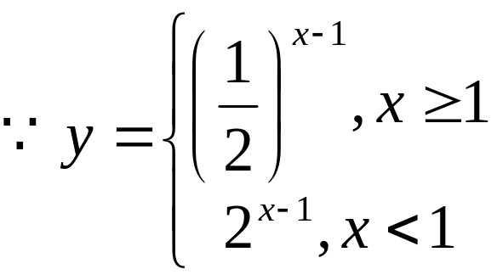
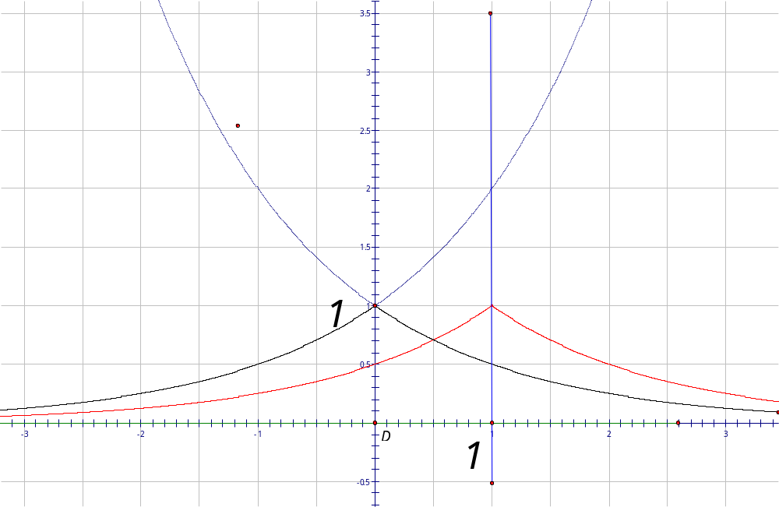
例3 .作出函数 图像，求它定义域、值域,
并探讨 与 图像的关系.
解：
定义域：x∈R
值 域：

Slide 12
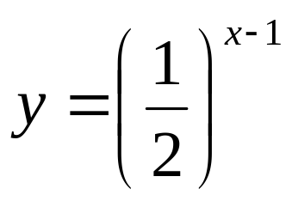
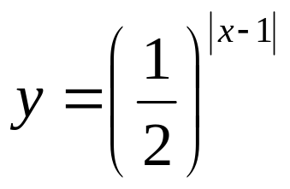
关系：
将x=1右侧的部分翻折到x=1左侧
y
o
x

Slide 13
推广：对于有些复合函数的图象，则常用基本函数图象+变换方法作出：
基本函数图象+变换：即把我们熟知的基本函数图象，通过平移、作其对称图等方法，得到我们所要求作的复合函数的图象，如上例，这种方法我们遇到的有以下几种形式：

Slide 14
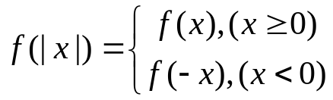
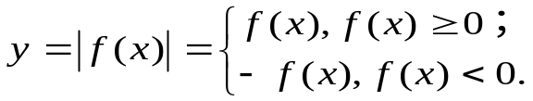
基本函数图象+变换
复合函 数 | 基本函数 y=f(x)
y=f(x+a) | a>0时，向左平移a个单位； a<0时，向右平移|a|个单位.
y=f(x)+a | a>0时，向上平移a个单位； a<0时，向下平移|a|个单位.
y=f(-x) | y=f(-x)与y=f(x)的图象关于y轴对称.
y= -f(x) | y= -f(x)与y=f(x)的图象关于x轴对称.
y= -f(-x) | y= -f(-x)与y=f(x)的图象关于原点轴对称.
y=f(|x|)
y=|f(x)|
y=f⁻¹(x) | y=f⁻¹(x)与y=f(x)的图象关于直线y=x对称.

Slide 15
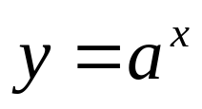
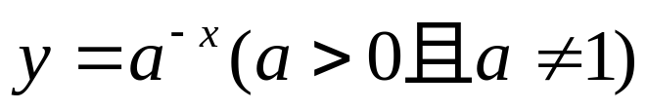
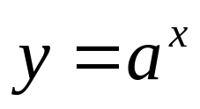
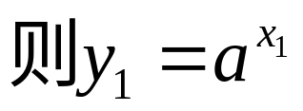
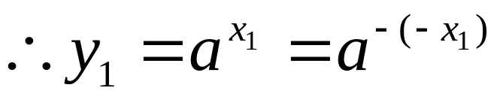
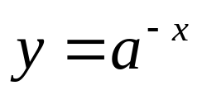

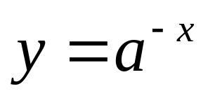
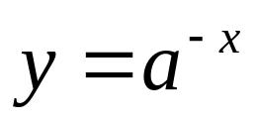
例4.探讨函数 和 的图象
的关系，并证明它们关于y轴对称
证：设P(x₁,y₁)是函数 的图象上任意一点
而P(x₁,y₁)关于y轴的对称点Q是(-x₁,y₁)
即Q在函数 的图象上
由于P是任意取的,所以 上任一点关于
y轴的对称点都在 的图象上
同理可证： 图象上任意一点关于y轴的
对称点也一定在函数 的图象上
∴ 函数 和 的图象关于y轴对称

Slide 16
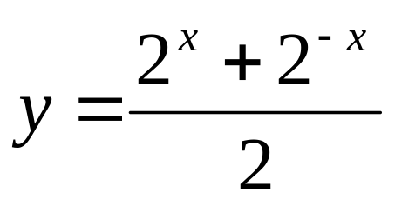
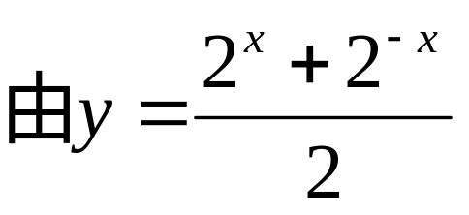
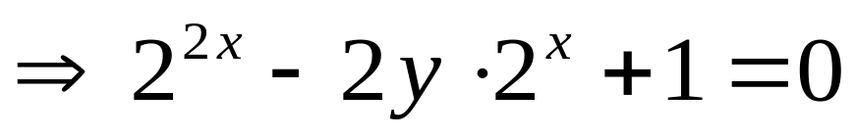
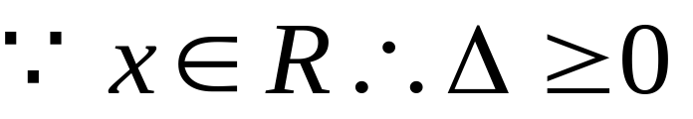
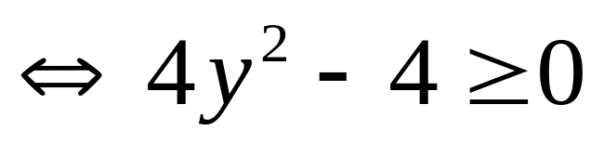
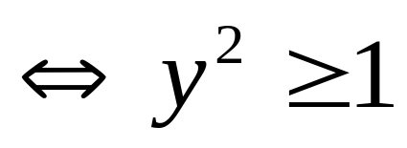
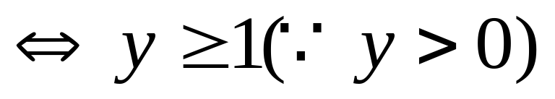
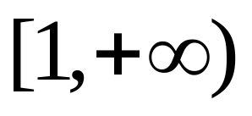
例5.已知函数 求函数的定义域、值域.
解：作出函数图像
定义域为: R
y
1
∴值域为:
o
x

